Slide 1
ACTIVITES MENTALES AU COLLEGE
14 novembre 2012

Slide 2
POURQUOI DU CALCUL MENTAL ?
« Nous avons tous constaté que les élèves qui arrivent maintenant au collège sont moins familiers avec les nombres, les tables de multiplication, les opérations mentales sur les nombres, ils ont beaucoup moins d’expérience que ces mêmes élèves il y a 10 ans…

Slide 3
En effet, même en dehors de l’école, la calculatrice est présente presque partout et là où, auparavant, on posait des opérations sur papier, on entretenait le calcul mental de base, maintenant, c’est la calculatrice qui prend le relais. » (Calcul mental par Gilles Bourdenet, Irem de Strasbourg)

Slide 4
Dans les nouveaux programmes du collège, il est précisé dans l’introduction générale :
« poursuivre l’apprentissage du calcul sous toutes ses formes : mental, posé, instrumenté »
et plus précisément en 6e : « La maîtrise des tables est consolidée par une pratique régulière du calcul mental sur des entiers et des décimaux simples »
et « La capacité à calculer mentalement est une priorité et fait l’objet d’activités régulières ».
(Bulletin officiel spécial n° 6 du 28 août 2008)

Slide 5
Dans le Socle commun, l’item suivants est à évaluer : « Mener à bien un calcul : mental, à la main, à la calculatrice, avec un ordinateur »
et, plus précisément :
évaluer mentalement un ordre de grandeur du résultat avant de se lancer dans un calcul.
maîtriser de manière automatisée les tables de multiplication « dans un sens ou dans l’autre » pour effectuer un calcul mental simple.
(Palier 3, Compétence 3, Domaine « savoir utiliser des connaissances et des compétences mathématiques» item : « Nombres et calculs »)

Slide 6
Une bonne maîtrise du calcul mental est une priorité pour diverses raisons :
calcul d’usage, utile au quotidien
aucun calcul écrit ne peut être effectué sans une disponibilité suffisante de résultats mémorisés ou obtenus mentalement en recourant à des procédures automatisées …
permet de contrôler un résultat obtenu par un autre moyen de calcul (ordre de grandeur)…
le calcul mental réfléchi nécessite l’élaboration de stratégies de calcul personnelles …
(Document ressource Le calcul numérique au collège)

Slide 7
Mais il n’y a pas que le calcul mental, il y a aussi d’autres activités mentales qui permettent :
d’acquérir une certaine familiarité avec les nombres et les opérations nécessaire à tout niveau, en classe et dans la vie courante
d’améliorer les performances en calcul
de mettre en place des automatismes pour libérer la pensée et se consacrer à d’autres tâches, être plus autonome dans le cadre de la résolution d’un problème

Slide 8
de travailler régulièrement les changements de registre de représentation des nombres : pour que le calcul 16 x 0,75 soit simple à effectuer mentalement, le nombre 0,75 doit être vu comme .
de faciliter l’apprentissage de certaines notions
d’entretenir des notions tout au long de l’année
d’aider à la conceptualisation
de se familiariser avec les simplifications des expressions du type : 5x x 3x ou 5x + 3x .

Slide 9
COMMENT METTRE EN PLACE CES ACTIVITES MENTALES ?
Pour être efficace, les activités mentales doivent être travaillées très régulièrement, en revenant à plusieurs reprises sur ce qui a déjà été travaillé.

Slide 10
Des pratiques possibles :
au début de chaque cours
cinq à dix calculs donnés oralement que les élèves traitent par écrit l’un après l’autre, sur une feuille de brouillon
trois questions sur des acquis à entretenir, quatre questions sur des connaissances en cours d’acquisition et trois questions pour remédier à des erreurs classiques et récurrentes

Slide 11
la correction peut être immédiate ou différée.
pas de note a priori
des séances courtes et régulières : 5 à 10 minutes une fois par semaine
questions projetées (diaporama), l’élève écrit sa réponse, l’énoncé est copié lors de la correction.
des évaluations une fois par mois environ
un contrôle sommatif chaque trimestre

Slide 12
Des exemples d’organisation :
En classe de 3e, pour préparer aux identités remarquables:

Slide 18
En classe de 6e, pour préparer aux calculs avec les nombres décimaux :

Slide 19
ACTIVITE MENTALE 1
C. Hébert / Collège J. Moulin / 6e / 2009 - 2010

Slide 20
Soyez prêts …

Slide 21
Réfléchissez !
72 + 18
52 + 28

Slide 22
Ecrivez !
72 + 18
52 + 28

Slide 23
Réfléchissez !
27 + 43
23 + 57

Slide 24
Ecrivez !
27 + 43
23 + 57

Slide 25
En classe de 6e, pour travailler sur la symétrie axiale :

Slide 26
Les figures suivantes sont-elles symétriques par rapport à la droite (d) ?

Slide 27
N˚1 :

Slide 28
N˚2 :

Slide 29
En classe de 6e, pour travailler sur la notion de périmètre et d’aire :
Plusieurs consignes sont possibles sur les fiches suivantes :
Comparer les périmètres des figures suivantes
ou
Comparer les aires des figures suivantes
ou
Comparer les périmètres et les aires des figures suivantes.

Slide 30
N°1 :

Slide 31
N°2 :

Slide 32
Pour chacune des figures suivantes, peut-on appliquer le théorème de Thalès ? Si oui, donner les égalités des quotients correspondants.
En classe de 3e, pour travailler sur le théorème de THALES

Slide 33
N°1 :

Slide 34
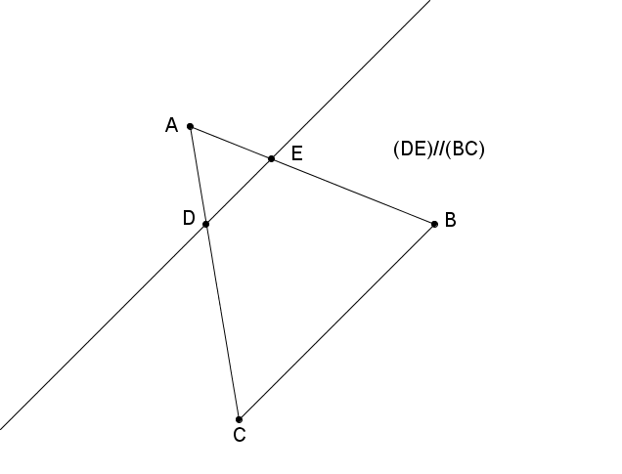
N°2 :

Slide 35
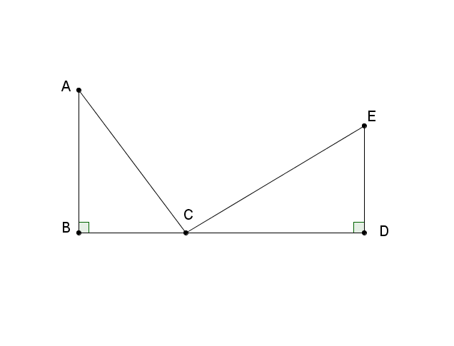
N°3 :

Slide 36
OU TROUVER DES DOCUMENTS ?
Ressources de calcul mental sur euler
79 ressources disponibles
Un chronomètre indique l’avancement du temps (variable suivant les ressources)
Les réponses doivent être validées avant la fin du temps imparti
En cas d’erreur (ou dans le cas de réponses incomplètes), les réponses saisies sont conservées
« Activités mentales Automatisme au collège »
Brochure 191 de septembre 2010 APMEP
Sur les sites des académies.

